Slide 1
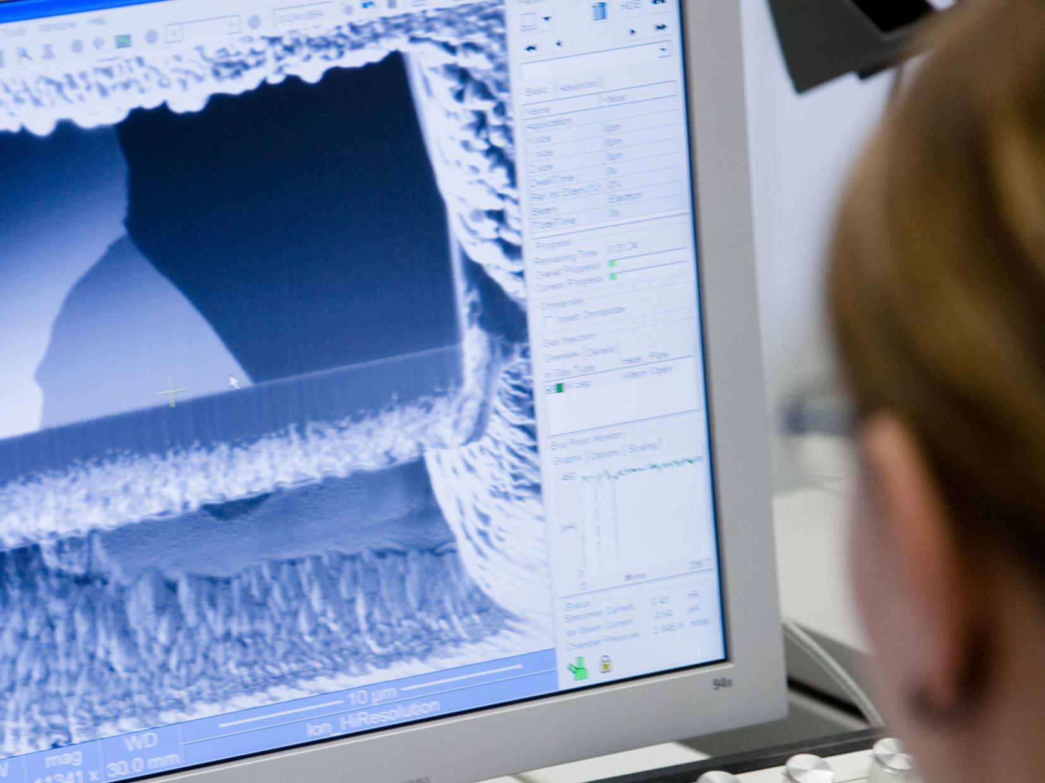

Präsibert
Embedded Multimedia 2015
15.07.2015
Arno Däuper
Niklas Kröger
Sebastian Schwanewilms
Inga Quatuor
Jan Zimmer

Slide 2
Zu präsentierende Themen
Wie sind wir an das Projekt herangegangen?
  Konzepte
  Aufgabenverteilung
  Spezifikationen
Besonderheiten unserer Applikation
  Modularer Aufbau (sowohl Konzept als auch Sourcecode)
    !!Server!!, Clients, Master, Listener, Presenter
  Redeanfragen
    Audio-Kommentare werden mitgeschnitten
  Authentifizierung
Vorstellung einzelner Komponenten
  Authentifizierung?
  Audio-Schnittstelle?
  Network-Interface?

Slide 3
ASDF
ASDF

